Slide 1
Теория вероятностей и математическая статистика. Лекция 14
Преподаватель:
к.т.н., доцент каф ЭСВМ
Елена Владимировна Сидорова
E-mail:
TV.09.03.02.NNTU@yandex.ru
Аттестация:
экзамен

Slide 2
Проверка статистических гипотез
Статистической называется гипотеза о виде неизвестного распределения или о параметрах известных распределений генеральной совокупности, формулируемая на основе выборки из неё.
Примеры статистических гипотез:
генеральная совокупность распределена по нормальному закону;
генеральное среднее равно конкретному числовому значению;
математические ожидания двух выборок из генеральной совокупности равны.
Гипотезы формулируются только для параметров генеральной совокупности

Slide 3
Типы гипотез
1) Гипотезы о виде закона распределения исследуемой случайной величины.
2) Гипотезы о числовых значениях параметров случайной величины.
3) Гипотезы об общем виде модели, описывающей статистическую зависимость между признаками.
4) Гипотезы о принадлежности некоторого признака к тому или иному классу.

Slide 4
Гипотезы, в основе которых нет никаких допущений о конкретном виде закона распределения, называют непараметрическими, в противном случае – параметрическими.
Гипотеза Нₒ является основной в том смысле, что желательно убедиться в ее справедливости (проверяемая гипотеза). Ей противопоставляются гипотезы H₁, H₂, … H_{k}, называемые альтернативными (конкурирующими). Обычно рассматривается лишь одна альтернативная гипотеза Н₁

Slide 5
Простые и сложные гипотезы
Гипотезу называют простой, если она однозначно характеризует параметр распределения случайной величины. Например, если λ является параметром экспоненциального распределения, то гипотеза Н₀ : λ =10 – простая гипотеза.
Пример простых гипотез: Н: а=5; Н: р=0,71; Н: σ=2,3.
Сложной называют гипотезу, которая состоит из конечного или бесконечного множества простых гипотез. Например гипотеза Н: а=2 о том, что математическое ожидание нормального распределения равно двум при неизвестной дисперсии, становится сложной.
Пример сложных гипотез: Н: а>5; Н: р<0,71; Н: σ≠2,3.

Slide 6
Ошибки первого и второго рода
Статистические гипотезы проверяются статистическими методами, на основании выборки, полученной из генеральной совокупности. Из-за случайности выборки в результате проверки могут возникать ошибки и приниматься неправильные решения.
Возможны два рода ошибок.
Ошибка первого рода возникает с вероятностью α (альфа) тогда, когда отвергается верная гипотеза Н₀ и принимается конкурирующая гипотеза Н₁.
Ошибка второго рода возникает с вероятностью β (бета) в том случае, когда принимается неверная гипотеза Н₀, в то время как справедлива конкурирующая гипотеза Н₁.

Slide 7
 | Основная гипотеза Н₀ верна | Основная гипотеза Н₀ неверна
Мы приняли основную гипотезу Н₀ | Верное решение | Ошибка II рода
Мы отклонили основную гипотезу Н_{0,} то есть приняли гипотезу Н₁ | Ошибка I рода | Верное решение
Вероятность отвергнуть основную гипотезу Нₒ если она верна (т.е. принять гипотезу Н₁), называется вероятностью ошибки первого рода или уровнем значимости: P(Н₁ | Нₒ)=α (альфа).
Величина γ=1-α= P(Нₒ | Нₒ) называется уровнем доверия.
Вероятность принять основную гипотезу Нₒ если она неверна, называется вероятностью ошибки второго рода: P(Нₒ | Н₁)=β
Величина 1-β= P(Н₁ | Н₁) называется мощностью критерия.

Slide 8
Гипотеза Н₀ | Вывод по анализу выборки | Вероят- ность | Примечание
Верна | Принимается | 1–α | Доверительная вероятность
 | Отвергается | α | Вероятность ошибки первого рода
Не верна | Принимается | β | Вероятность ошибки второго рода
 | Отвергается | 1–β | Мощность критерия

Slide 9
Уровень значимости α и уровень доверия ϒ
Обычно гипотеза проверяется на некотором
Уровне значимости α(альфа) или Уровне доверия ϒ=1-α (гамма).
Значение уровня значимости α обычно выбирается небольшим, например, 0,10; 0,05 или 0,01.
Соответственно, значение уровня доверия ϒ выбирается близким к 1: 0,9; 0,95; 0,99.

Slide 10
Критерии проверки гипотезы
Правило, по которому принимается или отвергается гипотеза, называется критерием.
Отдельный вид критериев для гипотез о законе распределения генеральной совокупности называются критериями согласия.
Критерии согласия – критерии, устанавливающие закон распределения случайной величины (например, критерий Пирсона и критерий Колмогорова).

Slide 11
Критерий проверки гипотезы
Каким образом на основании выборки принимается решение?
Принятие гипотезы Нₒ или ее альтернативы Н₁ основано на расчете статистики t по выборке из генеральной совокупности.
Множество значений статистики t включает:
область принятия гипотезы, то есть множество тех значений статистики, при которых гипотеза H₀ принимается
критическую область, то есть множество тех значений статистики, при которых гипотеза H₀ отклоняется и принимается альтернативная гипотеза
Критическая область
Область принятия
гипотезы
Критическая область
Возможные значения статистики

Slide 12
Критическая область и ее границы
Критическая область строится для каждой статистики, основываясь на ее свойствах, и зависит от:
объема выборки
уровня значимости α, задаваемого исследователем
вида альтернативной гипотезы
Критическая область ограничена критическими значениями, или границами критической области, которые вычисляются для каждой статистики при помощи таблиц значений различных функций.
Критическая область
Область принятия
гипотезы
Критическая область
Возможные значения статистики
Критические значения

Slide 13
Двусторонняя и односторонние критические области
В зависимости от альтернативной гипотезы Н₁ критическая область может быть:
1) правосторонней;
2) левосторонней;
3) двусторонней.
Односторонний критерий используется в тех случаях, когда необходимо знать, является ли параметр генеральной совокупности > (правосторонний критерий) или < (левосторонний критерий) предполагаемого значения.
Двусторонний критерий используется в тех случаях, когда интересует, отличаются ли реальные значения параметра от предполагаемого значения.

Slide 14
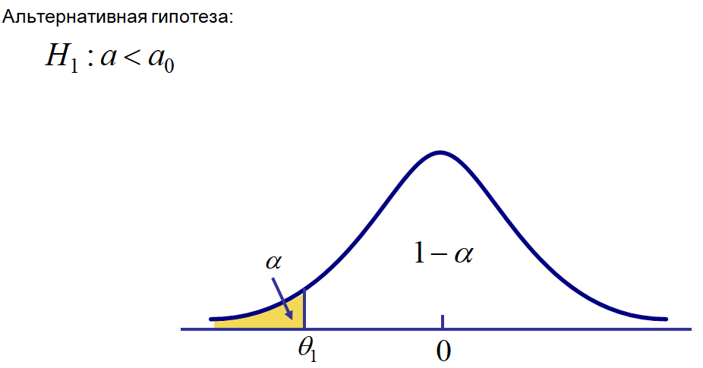
Левосторонняя критическая область

Slide 15
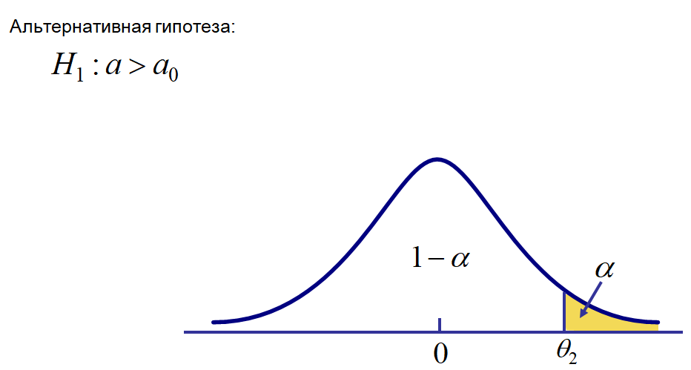
Правосторонняя критическая область

Slide 16
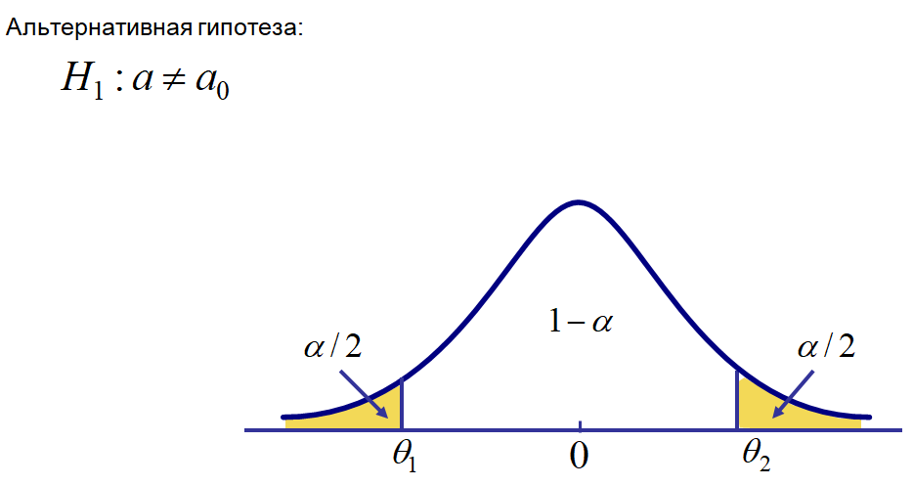
Двусторонняя критическая область

Slide 17
Получение вывода
После построения критической области вычисляется значение статистики по выборке. Затем сравнивается полученное значение статистики с критической областью.
Если значение статистики попало в область принятия гипотезы,
то гипотеза H₀ принимается на заданном уровне значимости
Если значение статистики попало в критическую область,
то гипотеза H₀ отклоняется
и принимается альтернативная гипотеза H₁ на заданном уровне значимости α

Slide 18
Давайте проверим, что вы запомнили.
1. Если основная гипотеза имеет вид Нₒ: р=0,7 , то конкурирующими могут быть гипотезы …
а) Н₁: р>0,7 б) Н₁: р<0,7 в) Н₁: р≠0,7
г) Н₁: р≤0,7 д) Н₁: р≥0,7 е) Н₁: р<0,8
2. Гипотеза Н: а<7 является 3. Гипотеза Н: σ=12 является
а) простой
а) простой
б) сложной
б) сложной
3. Ошибкой первого рода называется вероятность …
А) отвергнуть верную альтернативную гипотезу
Б) отвергнуть верную основную гипотезу
В) принять ложную основную гипотезу
Г) принять ложную альтернативную гипотезу
4. Ошибкой второго рода называется вероятность …
А) отвергнуть верную альтернативную гипотезу
Б) отвергнуть верную основную гипотезу
В) принять ложную основную гипотезу
Г) принять ложную альтернативную гипотезу

Slide 19
Гипотезы о значениях числовых характеристик генеральной совокупности
!!!!!
Пусть случайная величина ХϵN(a,σ²) и имеется выборка ее значений .

Slide 20
Гипотеза о численной величине генерального среднего а.

Slide 21
Нₒ: а=аₒ, где аₒ - некоторое число Н₁:а≠аₒ. Проверим гипотезу Нₒ на уровне доверия γ.
Возможны два случая:
А) генеральная дисперсия σ² известна.
В этом случае случайная величина (статистика) имеет нормальное стандартное распределение N(0,1), если верна гипотеза Нₒ: а=аₒ.
Для двусторонней альтернативной гипотезы Н₁: а≠аₒ при заданном уровне доверия γ находим по таблицам функции Лапласа такое , чтобы .
Если статистика , то гипотеза Нₒ принимается, иначе принимается Н₁.

Slide 22
Нₒ: а=аₒ, где аₒ - некоторое число Н₁:а≠аₒ.
Б) Дисперсия σ² неизвестна.
В этом случае статистика
где - исправленная выборочная дисперсия.
Статистика t в этом случае имеет распределение Стьюдента с (n-1) степенью свободы, если гипотеза Нₒ верна.
Для двусторонней альтернативной гипотезы
Н₁: а≠аₒ при заданном уровне доверия γ и степени свободы (n-1) по таблицам распределения Стьюдента определяется критическое значение при условии

Slide 23
Последовательность действий
Шаг 1. Сформулировать основную H₀ и альтернативную Н₁ гипотезы.
Шаг 2. Задать уровень доверия ϒ или уровень значимости α.
Шаг 3. По формуле сосчитать значение статистики t.
Шаг 4. По таблице (зависит от σ) найти критическое значение t_{кр}
Шаг 5. Сравнить полученное значение t с областью принятия гипотезы.
Если значение статистики попало в допустимую область – принять основную гипотезу, не попало – отклонить основную и принять альтернативную.
Шаг 6. Написать ответ для заданного уровня доверия или уровня значимости.

Slide 24
Пример 1.
По результатам 9 замеров установлено, что выборочное среднее время изготовления детали равно 48 секунд. Предполагая, что время изготовления – нормально распределенная случайная величина с дисперсией 9 , рассмотреть на уровне 0,95 гипотезу Нₒ: а=49 против гипотезы Н₁: а≠49.
Решение. По условию задачи n=9, , σ²=9, γ=0,95.
Вычислим статистику
По таблице распределения Лапласа из условия Ф(t)=0,95 найдем
Так как , то гипотеза Нₒ принимается на уровне доверия 0,95.
Целые и десятые доли х | Сотые доли х
 | 0 | 1 | 2 | 3 | 4 | 5 | 6 | 7 | 8 | 9
1,3 | 0,8054 | 0,8098 | 0,8132 | 0,8165 | 0,8198 | 0,8230 | 0,8262 | 0,8293 | 0,8324 | 0,8355
1,4 | 0,8385 | 0,8415 | 0,8444 | 0,8473 | 0,8501 | 0,8529 | 0,8557 | 0,8584 | 0,8611 | 0,8638
1,5 | 0,8664 | 0,8690 | 0,8715 | 0,8740 | 0,8764 | 0,8789 | 0,8812 | 0,8836 | 0,8859 | 0,8882
1,6 | 0,8904 | 0,8926 | 0,8948 | 0,8969 | 0,8990 | 0,9011 | 0,9031 | 0,9051 | 0,9070 | 0,9090
1,7 | 0,9109 | 0,9127 | 0,9146 | 0,9164 | 0,9181 | 0,9199 | 0,9216 | 0,9233 | 0,9249 | 0,9265
1,8 | 0,9281 | 0,9297 | 0,9312 | 0,9327 | 0,9342 | 0,9357 | 0,9371 | 0,9385 | 0,9392 | 0,9412
1,9 | 0,9426 | 0,9439 | 0,9451 | 0,9464 | 0,9476 | 0,9488 | 0,9500 | 0,9512 | 0,9523 | 0,9533
2,0 | 0,9545 | 0,9556 | 0,9566 | 0,9576 | 0,9586 | 0,9596 | 0,9606 | 0,9916 | 0,9925 | 0,9634

Slide 25
Гипотеза о числовом значении генеральной дисперсии σ².

Slide 26
Нₒ: σ²=σₒ², где σₒ - некоторое число Н₁: σ²≠σₒ². Проверим гипотезу Нₒ на уровне доверия γ.
Рассмотрим статистику , которая имеет распределение ,
если гипотеза Нₒ верна.
Для заданного уровня доверия γ и числу (n-1) по таблицам Хи-квадрат распределения выбираем такие U и V, чтобы .
Если статистика , то гипотеза Нₒ принимается.
Для правосторонней альтернативной гипотезы Н₁: σ²>σₒ² определяется только величина V при α; если t<V, то гипотеза Нₒ принимается.
Для левосторонней альтернативной гипотезы Н₁: σ²<σₒ² определяется только величина U при 1-α; если t>U, то гипотеза Нₒ принимается.

Slide 27
Последовательность действий
Шаг 1. Сформулировать основную H₀ и альтернативную Н₁ гипотезы.
Шаг 2. Задать уровень доверия ϒ или уровень значимости α.
Шаг 3. По формуле сосчитать значение статистики t.
Шаг 4. По таблице Хи-квадрат распределения найти критические значения U и V. (Правило: U=min(U,V), V=max(U,V))
Шаг 5. Сравнить полученное значение t с областью принятия гипотезы .
Если значение статистики попало в допустимую область U<t<V – принять основную гипотезу, не попало – отклонить основную и принять альтернативную.
Шаг 6. Написать ответ для заданного уровня доверия или уровня значимости.

Slide 28
Пример 2.
Из нормальной генеральной совокупности извлечена выборка объема n=25 и по ней найдена исправленная выборочная дисперсия . При уровне значимости 0,02 проверить гипотезы Нₒ: σ²=15 против гипотезы Н₁: σ²≠15.
Решение:
Вычислим статистику t по формуле:
По таблице распределения Хи-квадрат для α/2=0,01 и 1-α/2=0,99 и степени свободы n-1=24, получим U=10,9 и V=43.
Так как (U=10,9)<(t=25,92)<(V=43), то гипотеза Нₒ : σ²=15 принимается на уровне значимости 0,02.
Число степеней свободы | Вероятность α
 | 0,99 | 0,98 | 0,95 | 0,90 | 0,80 | 0,70 | 0,50 | 0,30 | 0,20 | 0,10 | 0,05 | 0,02 | 0,01
22 | 9,54 | 10,6 | 12,3 | 14,0 | 16,3 | 18,1 | 21,3 | 24,9 | 27,3 | 30,8 | 33,9 | 37,7 | 40,3
23 | 10,2 | 11,3 | 13,1 | 14,8 | 17,2 | 19,0 | 22,3 | 26,0 | 28,4 | 32,0 | 35,2 | 39,0 | 41,6
24 | 10,9 | 12,0 | 13,8 | 15,7 | 18,1 | 19,9 | 23,3 | 27,1 | 29,6 | 33,2 | 36,4 | 40,3 | 43,0
25 | 11,5 | 12,7 | 14,6 | 16,5 | 18,9 | 20,9 | 24,3 | 28,2 | 30,7 | 34,4 | 37,7 | 41,7 | 44,3

Slide 29
Гипотеза о числовом значении доли признака p.

Slide 30
Нₒ: р=рₒ, где рₒ - некоторое число, Н₁ : р≠рₒ . Проверим гипотезу Нₒ на уровне доверия γ.
Рассмотрим статистику ,
которая при больших n (n>30) имеет распределение N(0,1), если Нₒ верна.
Здесь w- относительная частота события в выборке.
Для двусторонней альтернативной гипотезы Н₁: р≠рₒ при заданном уровне доверия γ по таблице значений функции Лапласа Ф(t) находим критическое значение так, чтобы
Если статистика , то гипотеза Нₒ принимается, иначе принимается Н₁.
Для односторонних альтернативных гипотез (Н₁: р>рₒ или Н₁: р<pₒ) для определения критического значения вместо γ=1-α используется величина 1-2α.

Slide 31
Пример 3.
Партия изделий принимается в том случае, если вероятность того, что изделие окажется соответствующим стандарту, будет не менее 0,95. Среди случайно отобранных 100 изделий оказалось 98 соответствующих стандарту. Можно ли на уровне значимости 0,1 принять всю партию?
Решение. По условию задачи m=98, n=100, α=0,1, pₒ=0,95. Необходимо проверить гипотезу Нₒ: р≥0,95 против гипотезы Н₁: р<0,95. Так как H₁ конкурирующая гипотеза – левосторонняя, то и критическая область левосторонняя.
Вычислим статистику t:
Она имеет распределение N(0,1) при n>30, если Нₒ верна. Критическое значение найдем по таблицам функции Лапласа для доверительной вероятности 1-2α=0,8:
Так как критическая область левосторонняя и t>t_{кр} , то гипотеза Нₒ принимается на уровне значимости 0,1. Следовательно, вся партия принимается..
Целые и десятые доли х | Сотые доли х
 | 0 | 1 | 2 | 3 | 4 | 5 | 6 | 7 | 8 | 9
1,1 | 0,7287 | 0,7330 | 0,7373 | 0,7415 | 0,7457 | 0,7499 | 0,7540 | 0,7580 | 0,7620 | 0,7660
1,2 | 0,7699 | 0,7737 | 0,7775 | 0,7813 | 0,7850 | 0,7887 | 0,7923 | 0,7959 | 0,7984 | 0,8029
1,3 | 0,8054 | 0,8098 | 0,8132 | 0,8165 | 0,8198 | 0,8230 | 0,8262 | 0,8293 | 0,8324 | 0,8355
1,4 | 0,8385 | 0,8415 | 0,8444 | 0,8473 | 0,8501 | 0,8529 | 0,8557 | 0,8584 | 0,8611 | 0,8638
1,5 | 0,8664 | 0,8690 | 0,8715 | 0,8740 | 0,8764 | 0,8789 | 0,8812 | 0,8836 | 0,8859 | 0,8882

Slide 32
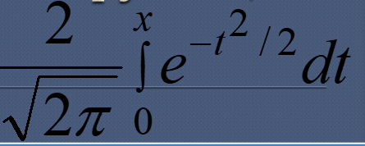
Таблица значений функции Лапласа Ф(х)=
Целые и десятые доли х | Сотые доли х
 | 0 | 1 | 2 | 3 | 4 | 5 | 6 | 7 | 8 | 9
1,3 | 0,8054 | 0,8098 | 0,8132 | 0,8165 | 0,8198 | 0,8230 | 0,8262 | 0,8293 | 0,8324 | 0,8355
1,4 | 0,8385 | 0,8415 | 0,8444 | 0,8473 | 0,8501 | 0,8529 | 0,8557 | 0,8584 | 0,8611 | 0,8638
1,5 | 0,8664 | 0,8690 | 0,8715 | 0,8740 | 0,8764 | 0,8789 | 0,8812 | 0,8836 | 0,8859 | 0,8882
1,6 | 0,8904 | 0,8926 | 0,8948 | 0,8969 | 0,8990 | 0,9011 | 0,9031 | 0,9051 | 0,9070 | 0,9090
1,7 | 0,9109 | 0,9127 | 0,9146 | 0,9164 | 0,9181 | 0,9199 | 0,9216 | 0,9233 | 0,9249 | 0,9265
1,8 | 0,9281 | 0,9297 | 0,9312 | 0,9327 | 0,9342 | 0,9357 | 0,9371 | 0,9385 | 0,9392 | 0,9412
1,9 | 0,9426 | 0,9439 | 0,9451 | 0,9464 | 0,9476 | 0,9488 | 0,9500 | 0,9512 | 0,9523 | 0,9533
2,0 | 0,9545 | 0,9556 | 0,9566 | 0,9576 | 0,9586 | 0,9596 | 0,9606 | 0,9916 | 0,9925 | 0,9634
2,1 | 0,9643 | 0,9651 | 0,9660 | 0,9668 | 0,9676 | 0,9684 | 0,9692 | 0,9700 | 0,9707 | 0,9715
2,2 | 0,9722 | 0,9729 | 0,9736 | 0,9743 | 0,9749 | 0,9756 | 0,9762 | 0,9768 | 0,9774 | 0,9780
2,3 | 0,9786 | 0,9791 | 0,9797 | 0,9802 | 0,9807 | 0,9812 | 0,9817 | 0,9822 | 0,9827 | 0,9832
2,4 | 0,9836 | 0,9841 | 0,9845 | 0,9849 | 0,9853 | 0,9857 | 0,9861 | 0,9865 | 0,9869 | 0,9872
2,5 | 0,9876 | 0,9879 | 0,9883 | 0,9886 | 0,9889 | 0,9892 | 0,9895 | 0,9898 | 0,9901 | 0,9904
2,6 | 0,9907 | 0,9910 | 0,9912 | 0,9915 | 0,9917 | 0,9920 | 0,9922 | 0,9924 | 0,9926 | 0,9928
2,7 | 0,9931 | 0,9933 | 0,9935 | 0,9937 | 0,9939 | 0,9940 | 0,9942 | 0,9944 | 0,9946 | 0,9947
2,8 | 0,9949 | 0,9951 | 0,9952 | 0,9953 | 0,9955 | 0,9956 | 0,9958 | 0,9959 | 0,9960 | 0,9961
2,9 | 0,9963 | 0,9964 | 0,9965 | 0,9966 | 0,9967 | 0,9968 | 0,9969 | 0,9970 | 0,9971 | 0,9972

Slide 33
Таблица значений распределения Стьюдента
Число степеней свободы k | Уровень доверия
 | 0,9 | 0,95 | 0,98 | 0,99 | 0,998 | 0,999
1 | 6,31 | 12,70 | 31,82 | 63,70 | 318,30 | 637,00
2 | 2,92 | 4,30 | 6,97 | 9,92 | 22,33 | 31,60
3 | 2,35 | 3,18 | 4,54 | 5,84 | 10,22 | 12,90
4 | 2,13 | 2,78 | 3,75 | 4,60 | 7,17 | 8,61
5 | 2,01 | 2,57 | 3,37 | 4,03 | 5,89 | 6,86
6 | 1,94 | 2,45 | 3,14 | 3,71 | 5,21 | 5,96
7 | 1,89 | 2,36 | 3,00 | 3,50 | 4,79 | 5,40
8 | 1,86 | 2,31 | 2,90 | 3,36 | 4,50 | 5,04
9 | 1,83 | 2,26 | 2,82 | 3,25 | 4,30 | 4,78
10 | 1,81 | 2,23 | 2,76 | 3,17 | 4,14 | 4,59
11 | 1,80 | 2,20 | 2,72 | 3,11 | 4,03 | 4,44
12 | 1,78 | 2,18 | 2,68 | 3,05 | 3,93 | 4,32
13 | 1,77 | 2,16 | 2,65 | 3,01 | 3,85 | 4,22
14 | 1,76 | 2,14 | 2,62 | 2,98 | 3,79 | 4,14
15 | 1,75 | 2,13 | 2,60 | 2,95 | 3,73 | 4,07
16 | 1,75 | 2,12 | 2,58 | 2,92 | 3,69 | 4,01
17 | 1,74 | 2,11 | 2,57 | 2,90 | 3,65 | 3,95
18 | 1,73 | 2,10 | 2,55 | 2,88 | 3,61 | 3,92
19 | 1,73 | 2,09 | 2,54 | 2,86 | 3,58 | 3,88
20 | 1,73 | 2,09 | 2,53 | 2,85 | 3,55 | 3,85
21 | 1,72 | 2,08 | 2,52 | 2,83 | 3,53 | 3,82
22 | 1,72 | 2,07 | 2,51 | 2,82 | 3,51 | 3,79
23 | 1,71 | 2,07 | 2,50 | 2,81 | 3,59 | 3,77
24 | 1,71 | 2,06 | 2,49 | 2,80 | 3,47 | 3,74
25 | 1,71 | 2,06 | 2,49 | 2,79 | 3,45 | 3,72
26 | 1,71 | 2,06 | 2,48 | 2,78 | 3,44 | 3,71
27 | 1,71 | 2,05 | 2,47 | 2,77 | 3,42 | 3,69
28 | 1,70 | 2,05 | 2,46 | 2,76 | 3,40 | 3,66
29 | 1,70 | 2,05 | 2,46 | 2,76 | 3,40 | 3,66
30 | 1,70 | 2,04 | 2,46 | 2,75 | 3,39 | 3,65
40 | 1,68 | 2,02 | 2,42 | 2,70 | 3,31 | 3,55
60 | 1,67 | 2,00 | 2,39 | 2,66 | 3,23 | 3,46
120 | 1,66 | 1,98 | 2,36 | 2,62 | 3,17 | 3,37

Slide 34
Таблица значений распределения Хи-квадрат (Пирсона)
k | Уровень доверия
 | 0,75 | 0,9 | 0,95 | 0,975 | 0,99 | 0,995 | 0,999
1 | 1,32 | 2,71 | 3,84 | 5,02 | 6,63 | 7,88 | 10,8
2 | 2,77 | 4,61 | 5,99 | 7,38 | 9,21 | 10,6 | 13,8
3 | 4,11 | 6,25 | 7,81 | 9,35 | 11,3 | 12,8 | 16,3
4 | 5,39 | 7,78 | 9,49 | 11,1 | 13,3 | 14,9 | 18,5
5 | 6,63 | 9,24 | 11,1 | 12,8 | 15,1 | 16,7 | 20,5
6 | 7,84 | 10,6 | 12,6 | 14,4 | 16,8 | 18,5 | 22,5
7 | 9,04 | 12 | 14,1 | 16 | 18,5 | 20,3 | 24,3
8 | 10,2 | 13,4 | 15,5 | 17,5 | 20,1 | 22 | 26,1
9 | 11,4 | 14,7 | 16,9 | 19 | 21,7 | 23,6 | 27,9
10 | 12,5 | 16 | 18,3 | 20,5 | 23,2 | 25,2 | 29,6
11 | 13,7 | 17,3 | 19,7 | 21,9 | 24,7 | 26,8 | 31,3
12 | 14,8 | 18,5 | 21 | 23,3 | 26,2 | 28,3 | 32,9
13 | 16 | 19,8 | 22,4 | 24,7 | 27,7 | 29,8 | 34,5
14 | 17,1 | 21,1 | 23,7 | 26,1 | 29,1 | 31,3 | 36,1
15 | 18,2 | 22,3 | 25 | 27,5 | 30,6 | 32,8 | 37,7
16 | 19,4 | 23,5 | 26,3 | 28,8 | 32 | 34,3 | 39,3
17 | 20,5 | 24,8 | 27,6 | 30,2 | 33,4 | 35,7 | 40,8
18 | 21,6 | 26 | 28,9 | 31,5 | 34,8 | 37,2 | 42,3
19 | 22,7 | 27,2 | 30,1 | 32,9 | 36,2 | 38,6 | 43,8
20 | 23,8 | 28,4 | 31,4 | 34,2 | 37,6 | 40 | 45,3
21 | 24,9 | 29,6 | 32,7 | 35,5 | 38,9 | 41,4 | 46,8
22 | 26 | 30,8 | 33,9 | 36,8 | 40,3 | 42,8 | 48,3
23 | 27,1 | 32 | 35,2 | 38,1 | 41,6 | 44,2 | 49,7
24 | 28,2 | 33,2 | 36,4 | 39,4 | 43 | 45,6 | 51,2
25 | 29,3 | 34,4 | 37,7 | 40,6 | 44,3 | 46,9 | 52,6
26 | 30,4 | 35,6 | 38,9 | 41,9 | 45,6 | 48,3 | 54,1
27 | 31,5 | 36,7 | 40,1 | 43,2 | 47 | 49,6 | 55,5
28 | 32,6 | 37,9 | 41,3 | 44,5 | 48,3 | 51 | 56,9
29 | 33,7 | 39,1 | 42,6 | 45,7 | 49,6 | 52,3 | 58,3
30 | 34,8 | 40,3 | 43,8 | 47 | 50,9 | 53,7 | 59,7

Slide 35
На сегодня все,
Всем спасибо за внимание!

